Slide 1


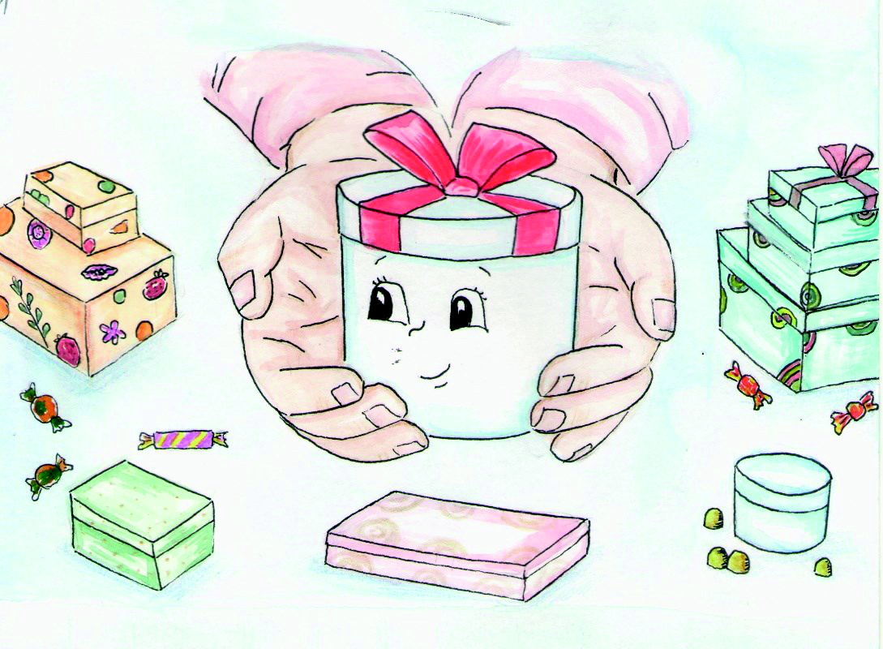
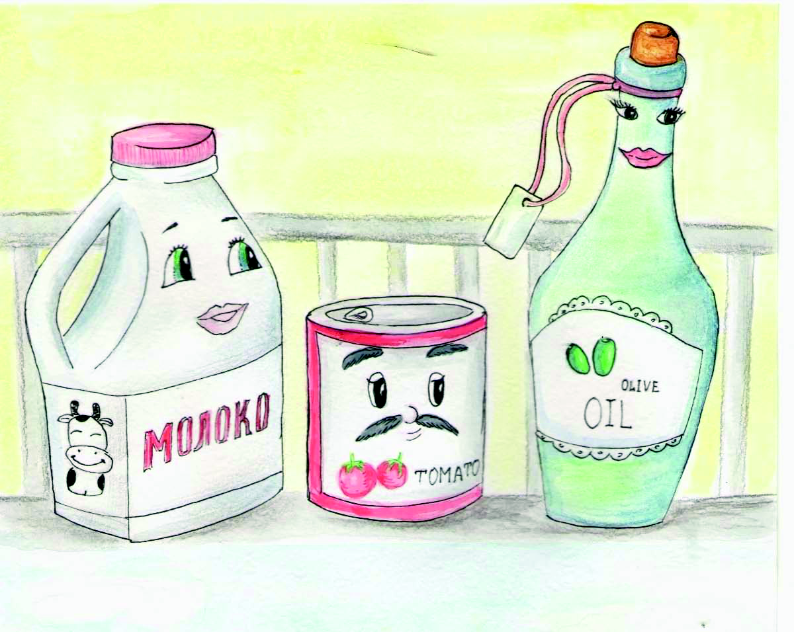
«Путешествие коробочки»
Авторы: Данилина И.А.
Каляева Т.А.

Slide 2
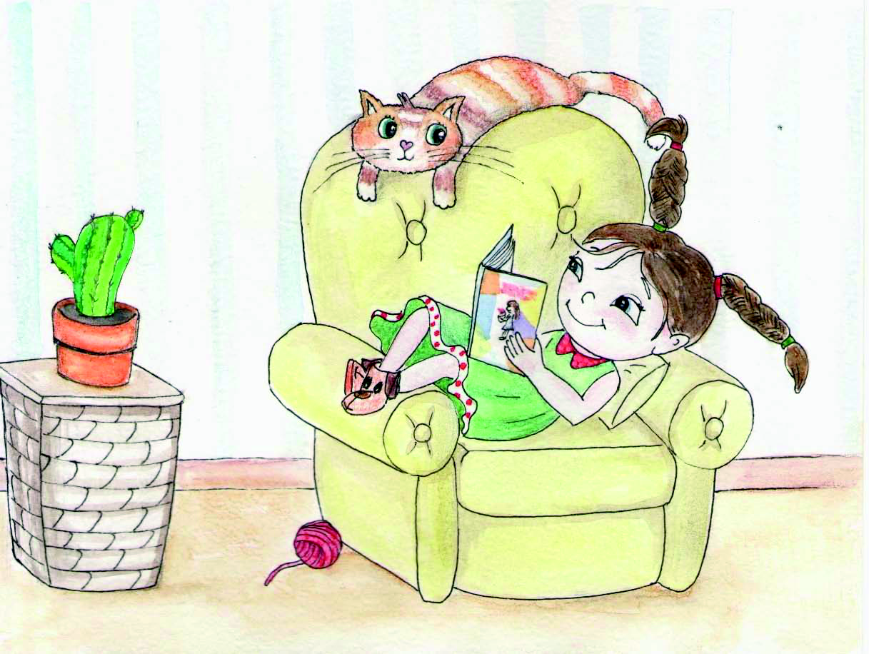
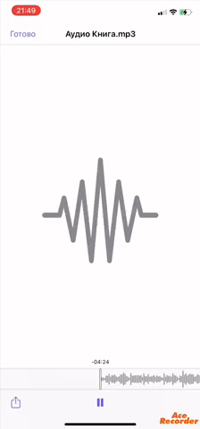
Состав проекта:
1. Аудиоверсия сказки

Slide 3
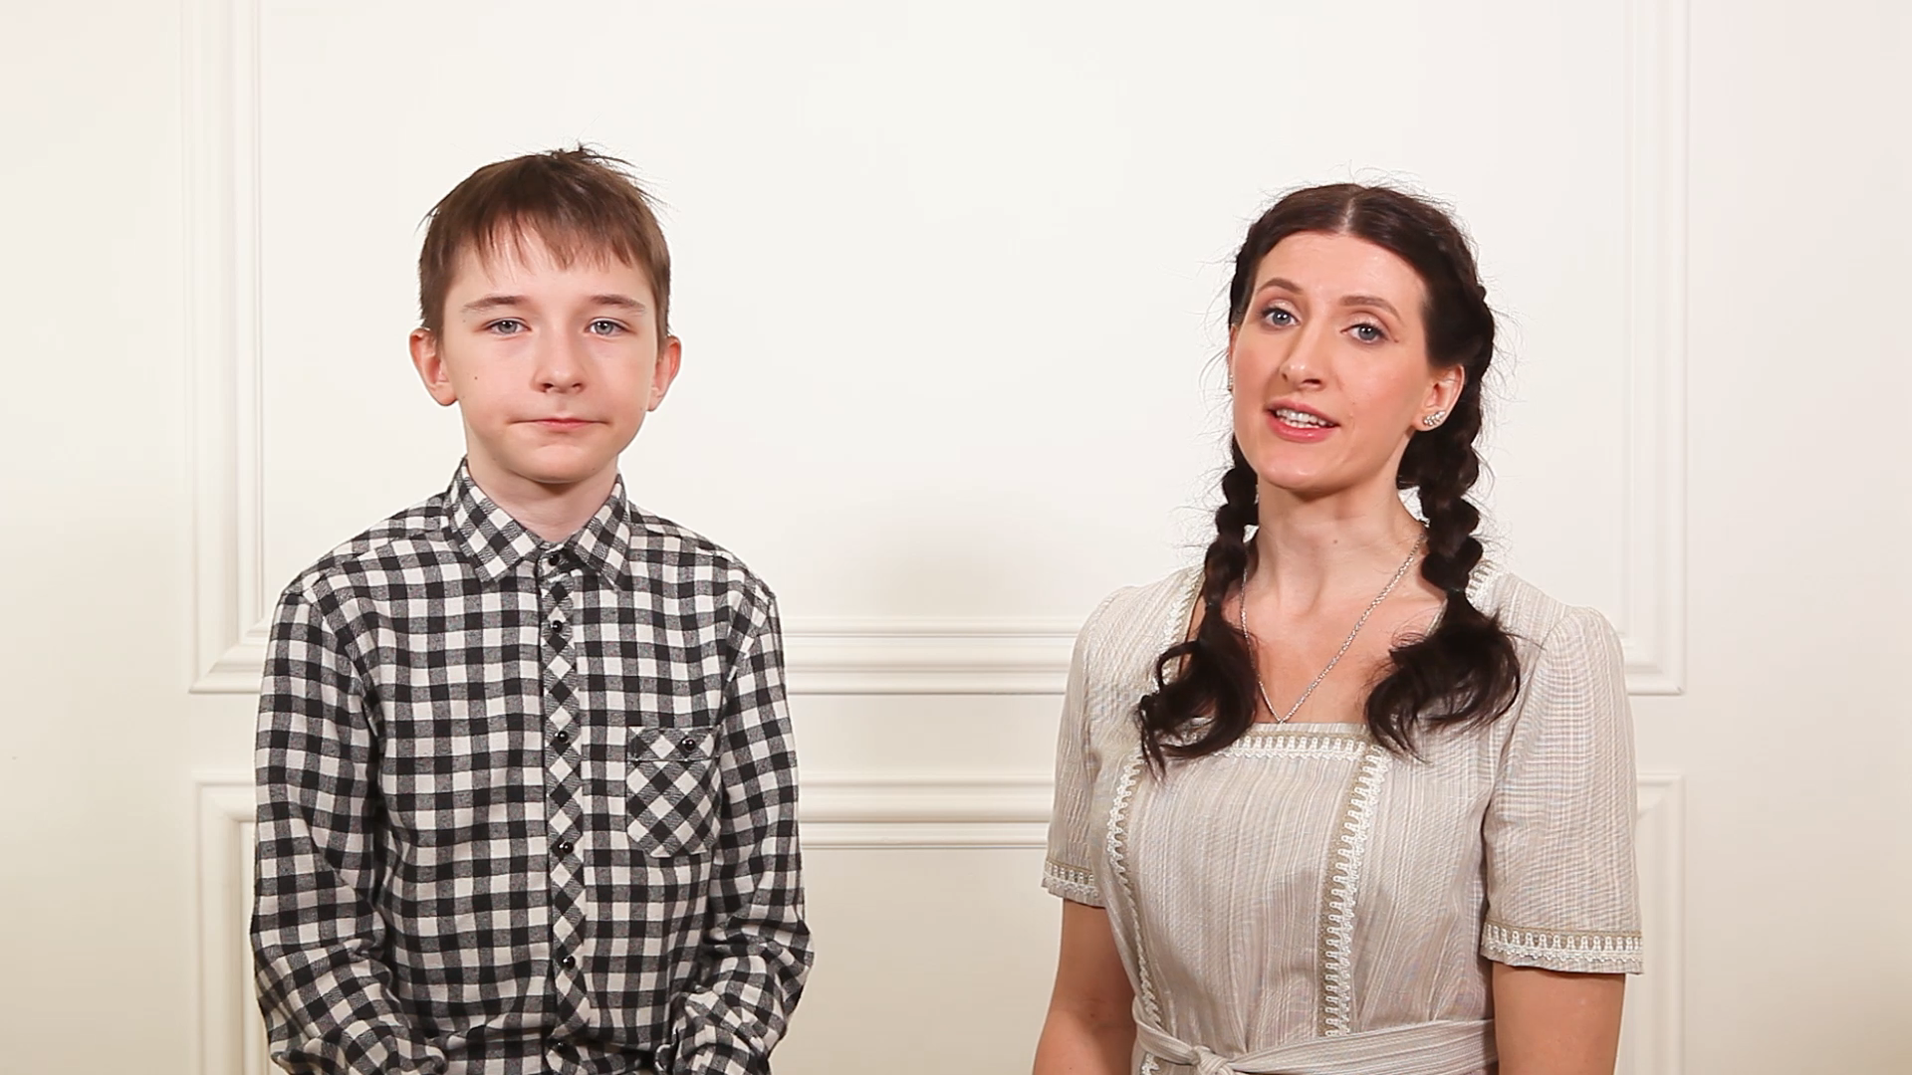
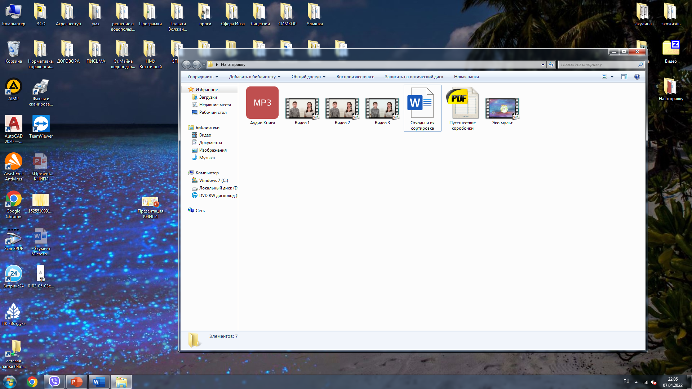
2. Обучающие видео и текстовые материалы на тему Отходов. Полигонов ТБО. Сортировки Отходов.
(Данилин Иван, Каляева Татьяна)

Slide 4

3. Мультфильм и электронная версия книги (художник-иллюстратор Юмангулова Наталья ARTIMI STUDIO)

